Slide 1
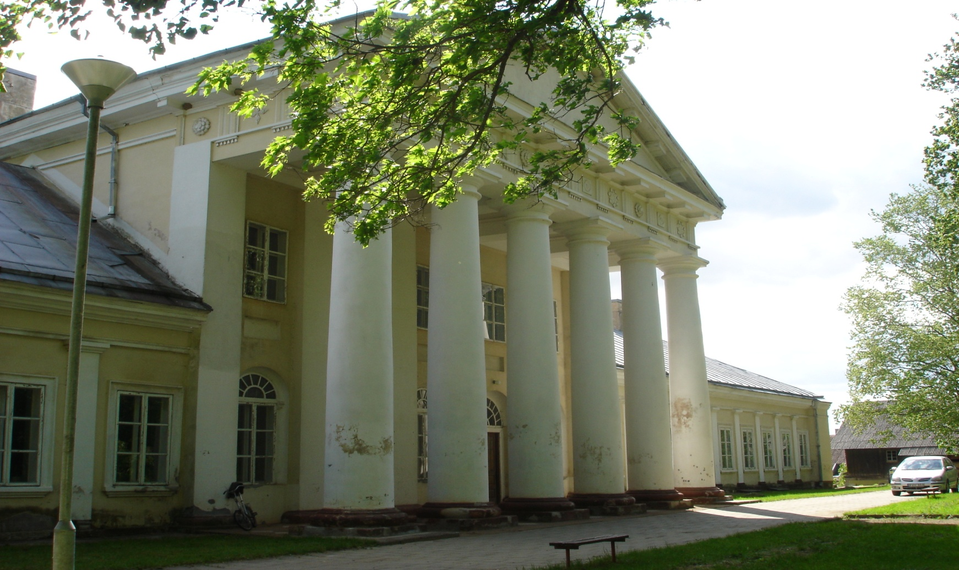
  Projektas “Salų dvaro Rokiškio rajone pritaikymas kultūriniam turizmui”. Vertė - 3.6 mln. Eur

Slide 2
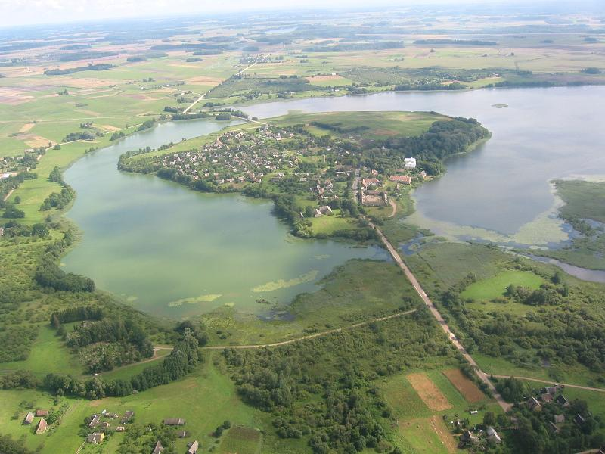
Projekto tikslas:
Salų dvaro, esančio Rokiškio rajone, Kamajų seniūnijoje, nerenovuotų patalpų pritaikymas viešajai turizmo infrastruktūrai ir kultūriniam turizmui

Slide 3
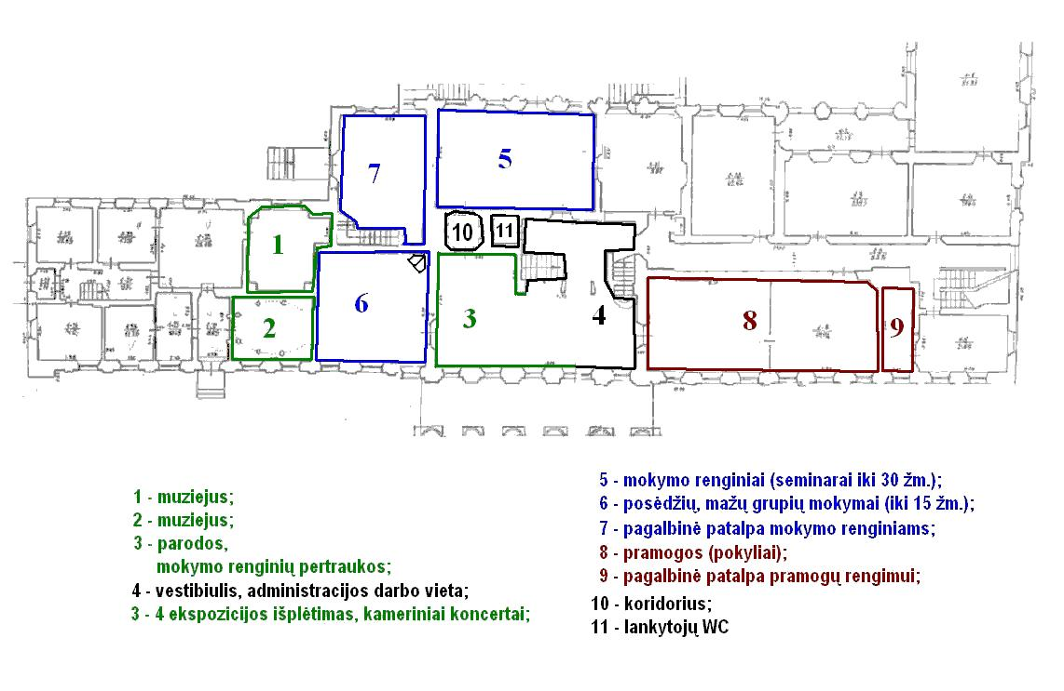
Patalpų pritaikymo schema

Slide 4
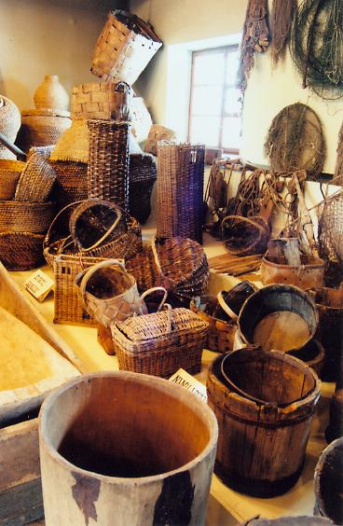
Projekto veiklos:
► Parengti Salų dvaro rūmų pritaikymo turizmo reikmėms techninį projektą likusiai nerenovuotai daliai patalpų;
► Atlikti Salų dvaro centrinių rūmų nerenovuotos dalies (plotas – 1204,32 kv.m) restauravimo darbus;
► Rekonstruoti ir pritaikyti dvaro rūmų patalpas viešbučiui, kavinei, edukaciniam centrui, žvejybos muziejui, muzikos/amatų mokyklai;

Slide 5
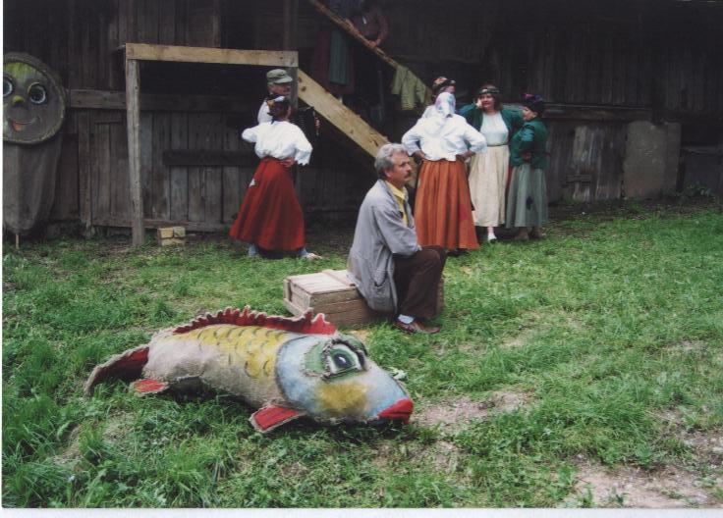
► Nupirkti baldus bei kitą reikalingą įrangą;
► Įrengti reikiamus inžinerinius tinklus, sutvarkyti aplinką;
► Parengti edukacines programas;
► Sudaryti naujus turistinius maršrutus, susijusius su kultūrinio turizmo plėtra Salų dvare ir pristatyti potencialiems paslaugų ir informacijos tiekėjams;
► Vykdyti projekto viešinimą,
pristatymą plačiajai visuomenei.

Slide 6
Išsamesnę informaciją apie Rokiškio rajono savivaldybės investicinius projektus teikia:
Rokiškio rajono savivaldybės administracijos
Strateginio planavimo ir investicijų skyrius
Respublikos g. 94, LT-42136 Rokiškis
tel.: 8 458 71407
el.p.: verslas@post.rokiskis.lt
v.meciukoniene@post.rokiskis.lt

